Slide 1






Chào mừng các em đến với
tiết Tiếng Việt
Notes:
Bài giảng thiết kế bởi: Hương Thảo - tranthao121006@gmail.com

Slide 2

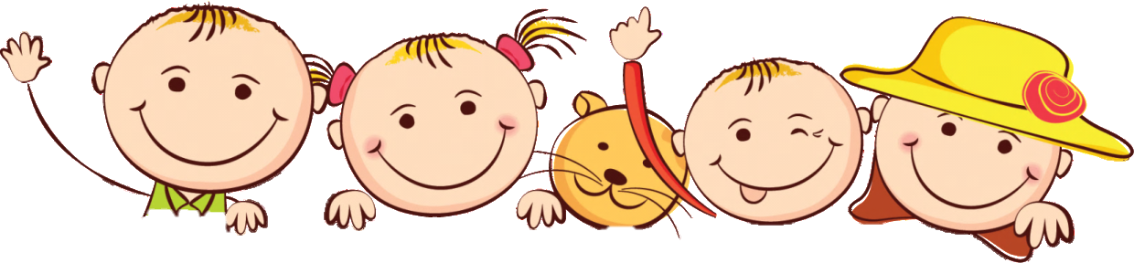


Khởi động

Slide 3


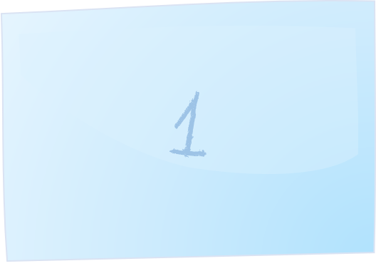
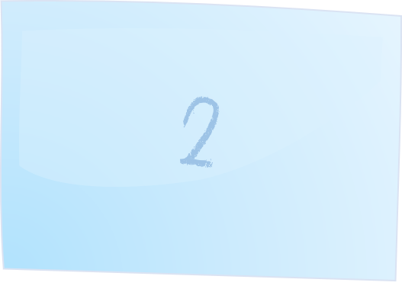
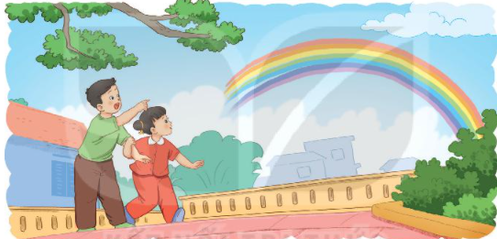



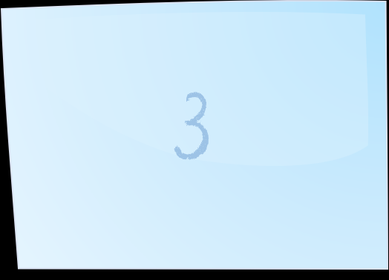
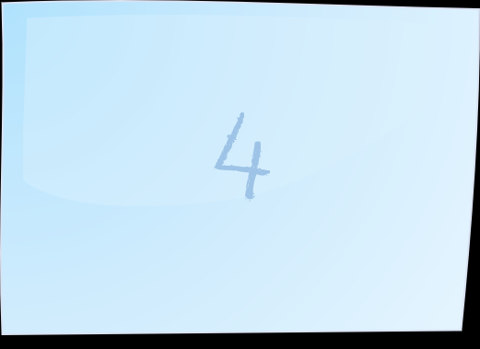
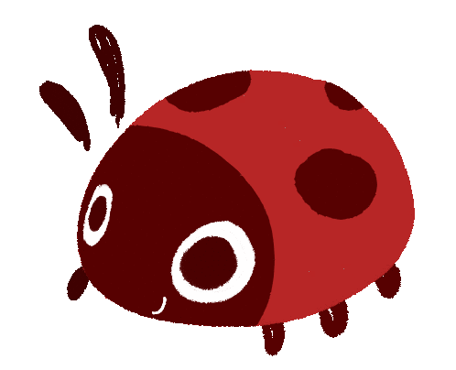





Slide 4
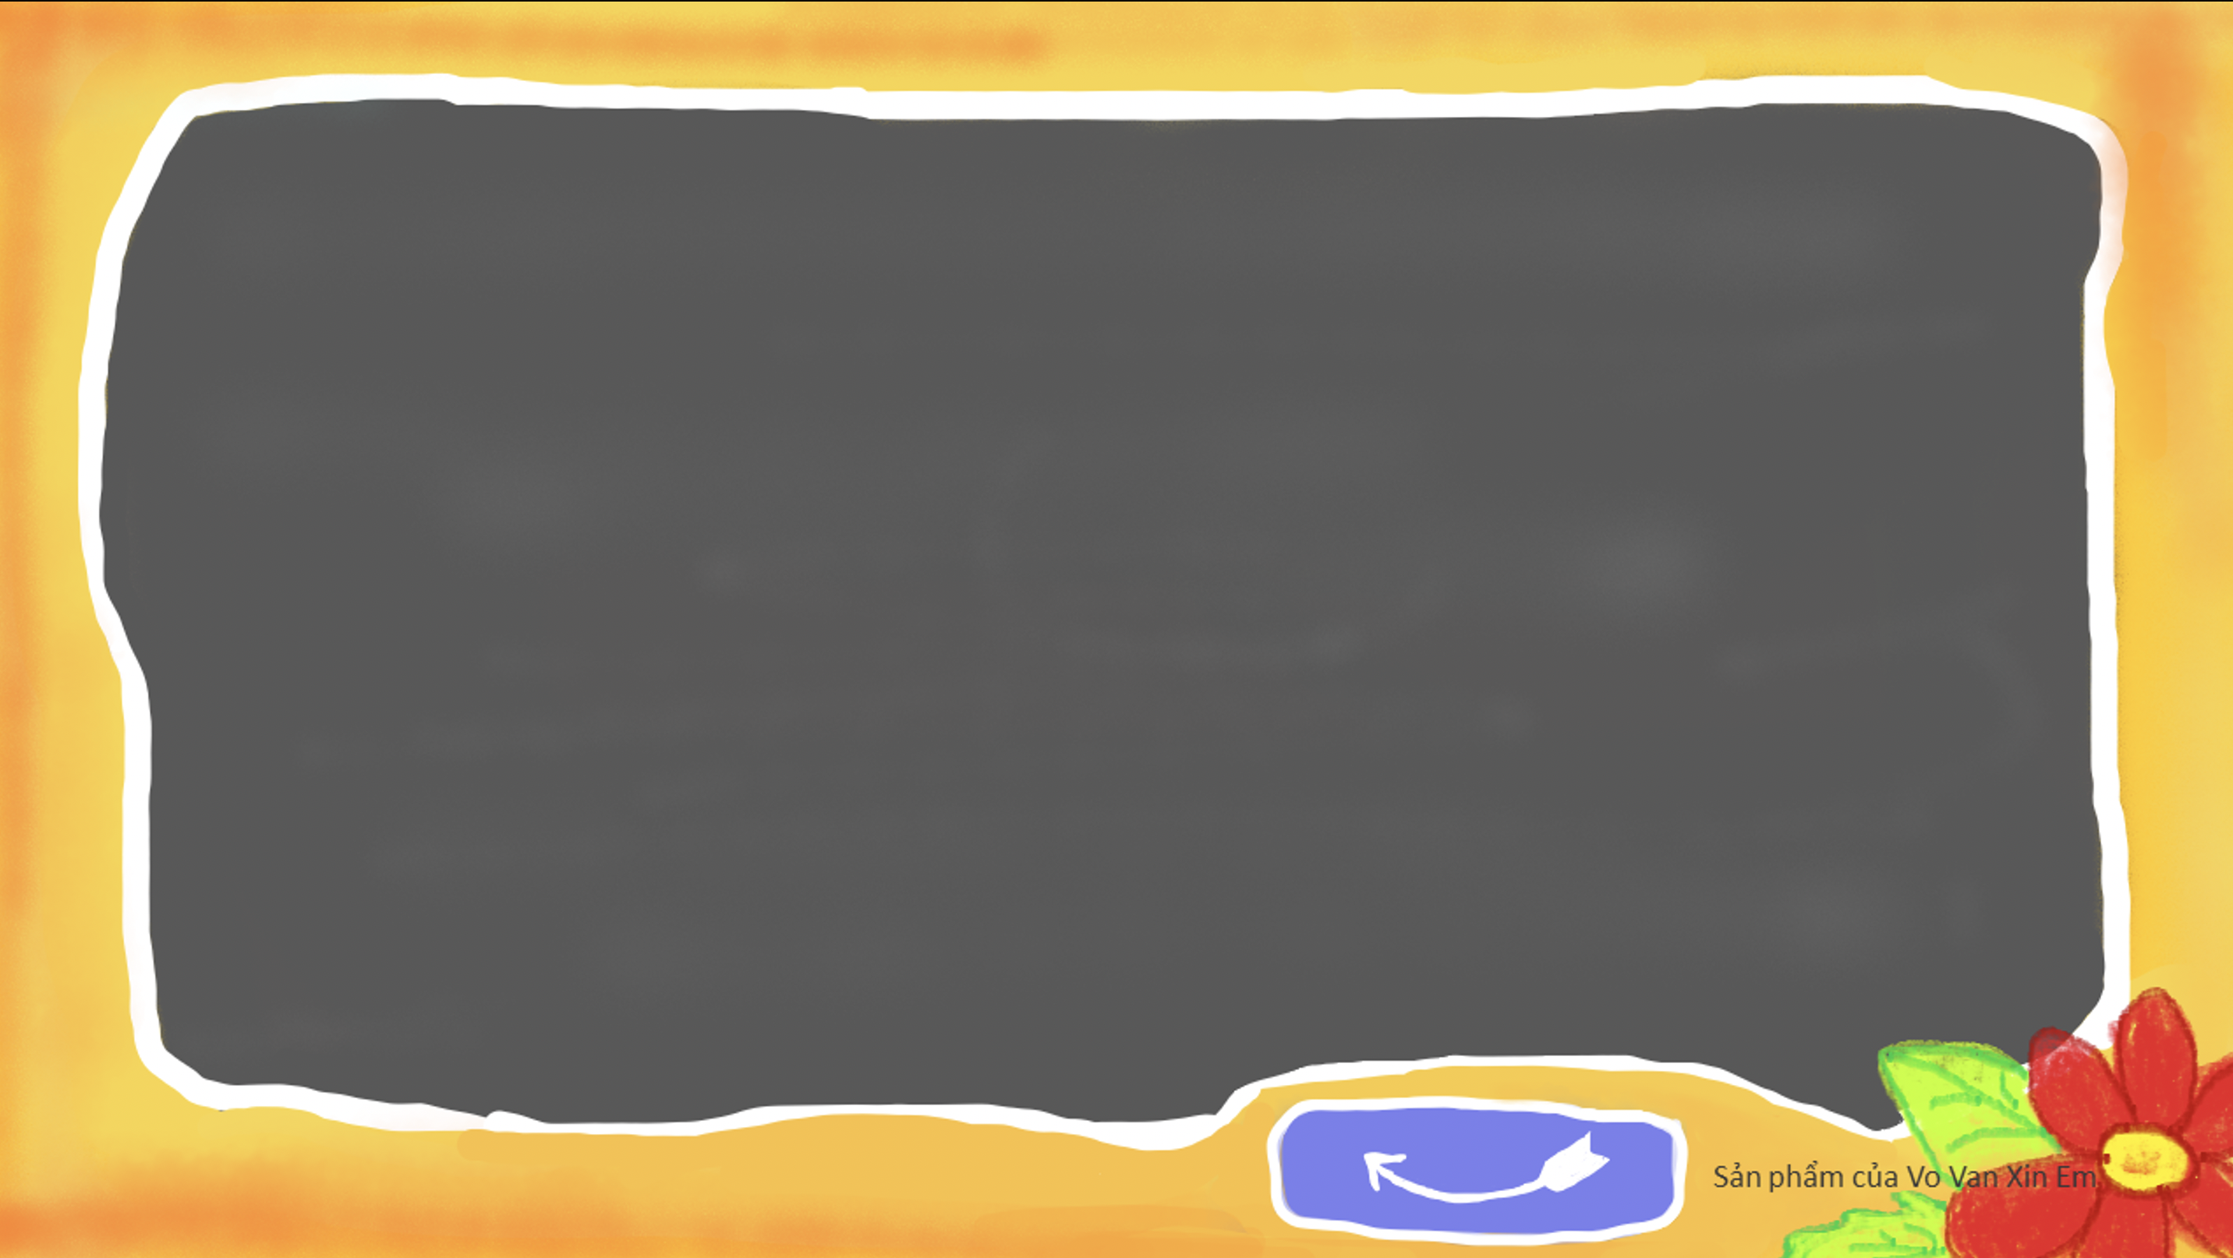
Điền tiếp vào chỗ trống trong bài
“Ngày hôm qua đâu rồi”
Ngày hôm qua ở lại
Trên…. trong vườn
Đáp án: cành hoa

Slide 5
2. Điền tiếp vào chỗ trống trong bài “Ngày hôm qua đâu rồi”
Ngày hôm qua ở lại
Trên…. của con
Đáp án: vở hồng

Slide 6
3. Ngày ngày thay áo luôn luôn,
Hết năm thì phải trần truồng khổ thay
- Là gì?
Đáp án: Quyển lịch

Slide 7

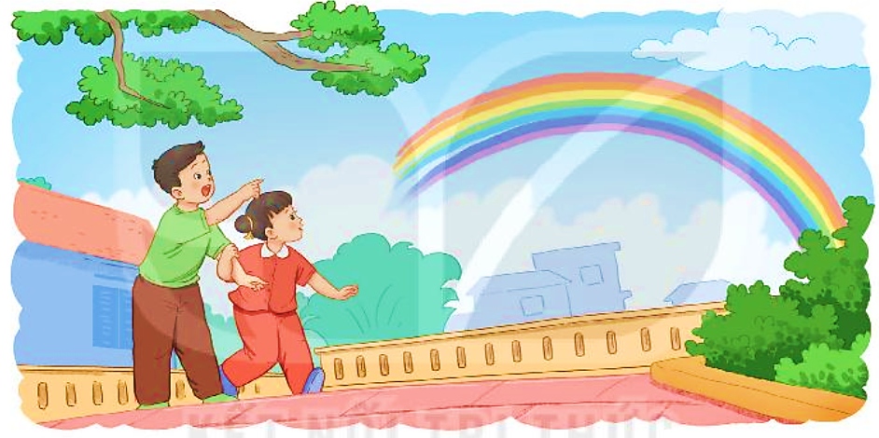
BÀI 3
NIỀM VUI CỦA BI VÀ BỐNG
BÀI 3
Đoán xem hai bạn nhỏ nói gì với nhau.

Slide 8
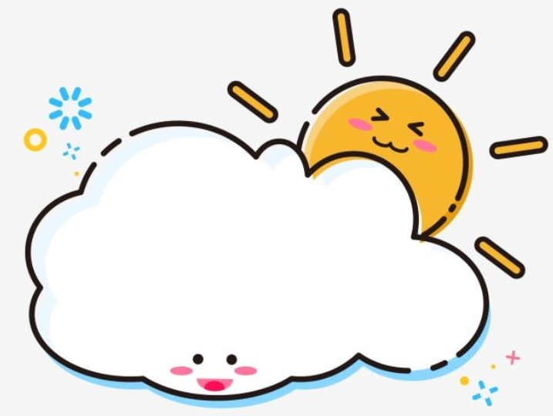

BÀI 3
NIỀM VUI CỦA BI VÀ BỐNG
BÀI 3
TIẾT 1 – 2
ĐỌC

Slide 9
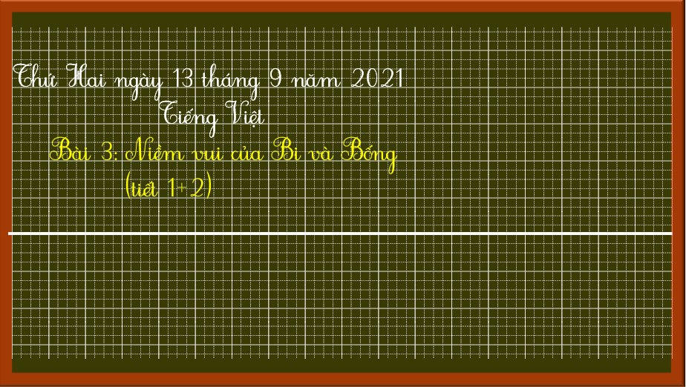

Slide 10

ĐỌC
Niềm vui của Bi và Bống
Khi cơn mưa vừa dứt, hai anh em Bi và Bống chợt thấy cầu vồng:
- Cầu vồng kìa! Em nhìn xem. Đẹp quá!
Bi chỉ lên bầu trời và nói tiếp:
- Anh nghe nói dưới chân cầu vồng có bảy hũ vàng đấy.
Bống hưởng ứng:
- Lát nữa, mình sẽ đi lấy về nhé! Có vàng rồi, em sẽ mua nhiều búp bê và quần áo đẹp.
- Còn anh sẽ mua một con ngựa hồng và một cái ô tô.
Bỗng nhiên, cầu vồng biến mất. Bi cười:
- Em ơi! Anh đùa đấy! Ở đó không có vàng đâu.
Bống vui vẻ:
- Thế ạ? Nếu vậy, em sẽ lấy bút màu để vẽ tặng anh ngựa hồng và ô tô.
- Còn anh sẽ vẽ tặng em nhiều búp bê và quần áo đủ các màu sắc.
Không có bảy hũ vàng dưới chân cầu vồng, hai anh em vẫn cười vui vẻ.
(Theo 108 truyện mẹ kể con nghe)
Đọc nối tiếp câu

Slide 11
ĐỌC
Một số câu văn dài
Nếu vậy, em sẽ lấy bút màu để vẽ tặng anh ngựa hồng và ô tô.
Còn anh sẽ vẽ tặng em nhiều búp bê và quần áo đủ các màu sắc.

Slide 12



ĐỌC
Niềm vui của Bi và Bống
Khi cơn mưa vừa dứt, hai anh em Bi và Bống chợt thấy cầu vồng:
- Cầu vồng kìa! Em nhìn xem. Đẹp quá!
Bi chỉ lên bầu trời và nói tiếp:
- Anh nghe nói dưới chân cầu vồng có bảy hũ vàng đấy.
Bống hưởng ứng:
- Lát nữa, mình sẽ đi lấy về nhé! Có vàng rồi, em sẽ mua nhiều búp bê và quần áo đẹp.
- Còn anh sẽ mua một con ngựa hồng và một cái ô tô.
Bỗng nhiên, cầu vồng biến mất. Bi cười:
- Em ơi! Anh đùa đấy! Ở đó không có vàng đâu.
Bống vui vẻ:
- Thế ạ? Nếu vậy, em sẽ lấy bút màu để vẽ tặng anh ngựa hồng và ô tô.
- Còn anh sẽ vẽ tặng em nhiều búp bê và quần áo đủ các màu sắc.
Không có bảy hũ vàng dưới chân cầu vồng, hai anh em vẫn cười vui vẻ.
(Theo 108 truyện mẹ kể con nghe)
Đọc nối tiếp đoạn

Slide 13
ĐỌC
Niềm vui của Bi và Bống
Khi cơn mưa vừa dứt, hai anh em Bi và Bống chợt thấy cầu vồng:
- Cầu vồng kìa! Em nhìn xem. Đẹp quá!
Bi chỉ lên bầu trời và nói tiếp:
- Anh nghe nói dưới chân cầu vồng có bảy hũ vàng đấy.
Bống hưởng ứng:
- Lát nữa, mình sẽ đi lấy về nhé! Có vàng rồi, em sẽ mua nhiều búp bê và quần áo đẹp.
- Còn anh sẽ mua một con ngựa hồng và một cái ô tô.
Bỗng nhiên, cầu vồng biến mất. Bi cười:
- Em ơi! Anh đùa đấy! Ở đó không có vàng đâu.
Bống vui vẻ:
- Thế ạ? Nếu vậy, em sẽ lấy bút màu để vẽ tặng anh ngựa hồng và ô tô.
- Còn anh sẽ vẽ tặng em nhiều búp bê và quần áo đủ các màu sắc.
Không có bảy hũ vàng dưới chân cầu vồng, hai anh em vẫn cười vui vẻ.
(Theo 108 truyện mẹ kể con nghe)
Đọc cả bài

Slide 14
Niềm vui của Bi và Bống
Khi cơn mưa vừa dứt, hai anh em Bi và Bống chợt thấy cầu vồng:
- Cầu vồng kìa! Em nhìn xem. Đẹp quá!
Bi chỉ lên bầu trời và nói tiếp:
- Anh nghe nói dưới chân cầu vồng có bảy hũ vàng đấy.
Bống hưởng ứng:
- Lát nữa, mình sẽ đi lấy về nhé! Có vàng rồi, em sẽ mua nhiều búp bê và quần áo đẹp.

Slide 15
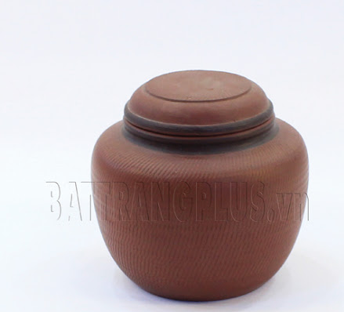
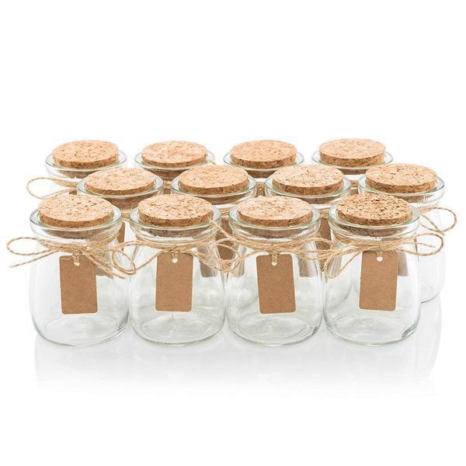
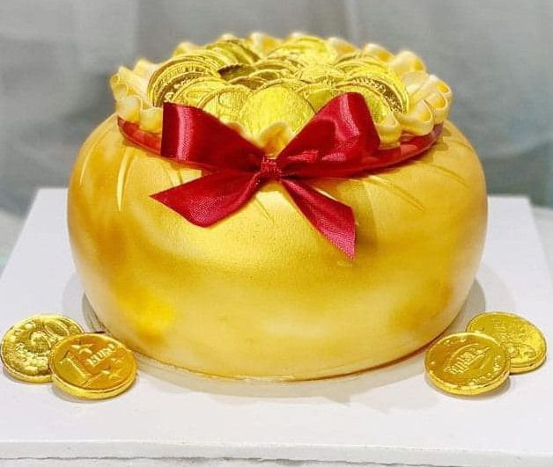
: bình sành sứ (thủy tinh,...) loại nhỏ, ở giữa phình ra, nhỏ dần về đáy, dùng để đựng.
Hũ
Hũ vàng

Slide 16
Niềm vui của Bi và Bống
Khi cơn mưa vừa dứt, hai anh em Bi và Bống chợt thấy cầu vồng:
- Cầu vồng kìa! Em nhìn xem. Đẹp quá!
Bi chỉ lên bầu trời và nói tiếp:
- Anh nghe nói dưới chân cầu vồng có bảy hũ vàng đấy.
Bống hưởng ứng:
- Lát nữa, mình sẽ đi lấy về nhé! Có vàng rồi, em sẽ mua nhiều búp bê và quần áo đẹp.
1. Nếu có bảy hũ vàng, Bi và Bống sẽ làm gì?

Slide 17
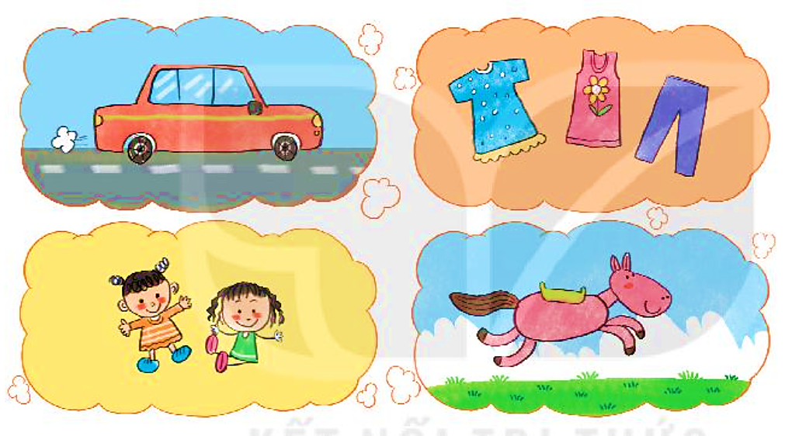
- Bi sẽ
- Bống sẽ

Slide 18
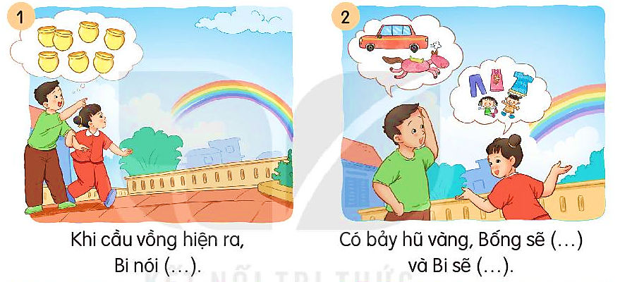
Vì sao Bi nói số hũ vàng dưới chân cầu vồng là 7?
Vì cầu vồng có 7 màu nên Bi tưởng tượng như vậy.

Slide 19
Niềm vui của Bi và Bống
- Còn anh sẽ mua một con ngựa hồng và một cái ô tô.
Bỗng nhiên, cầu vồng biến mất. Bi cười:
- Em ơi! Anh đùa đấy! Ở đó không có vàng đâu.
Bống vui vẻ:
- Thế ạ? Nếu vậy, em sẽ lấy bút màu để vẽ tặng anh ngựa hồng và ô tô.
- Còn anh sẽ vẽ tặng em nhiều búp bê và quần áo đủ các màu sắc.
Không có bảy hũ vàng dưới chân cầu vồng, hai anh em vẫn cười vui vẻ.
- Không có bảy hũ vàng, Bi làm gì?
2. Không có bảy hũ vàng, Bống làm gì?

Slide 20
Niềm vui của Bi và Bống
- Còn anh sẽ mua một con ngựa hồng và một cái ô tô.
Bỗng nhiên, cầu vồng biến mất. Bi cười:
- Em ơi! Anh đùa đấy! Ở đó không có vàng đâu.
Bống vui vẻ:
- Thế ạ? Nếu vậy, em sẽ lấy bút màu để vẽ tặng anh ngựa hồng và ô tô.
- Còn anh sẽ vẽ tặng em nhiều búp bê và quần áo đủ các màu sắc.
Không có bảy hũ vàng dưới chân cầu vồng, hai anh em vẫn cười vui vẻ.
3. Những câu nói cho thấy hai anh em rất quan tâm và yêu quý nhau.

Slide 21
LUYỆN ĐỌC LẠI
Niềm vui của Bi và Bống
Khi cơn mưa vừa dứt, hai anh em Bi và Bống chợt thấy cầu vồng:
- Cầu vồng kìa! Em nhìn xem. Đẹp quá!
Bi chỉ lên bầu trời và nói tiếp:
- Anh nghe nói dưới chân cầu vồng có bảy hũ vàng đấy.
Bống hưởng ứng:
- Lát nữa, mình sẽ đi lấy về nhé! Có vàng rồi, em sẽ mua nhiều búp bê và quần áo đẹp.
- Còn anh sẽ mua một con ngựa hồng và một cái ô tô.
Bỗng nhiên, cầu vồng biến mất. Bi cười:
- Em ơi! Anh đùa đấy! Ở đó không có vàng đâu.
Bống vui vẻ:
- Thế ạ? Nếu vậy, em sẽ lấy bút màu để vẽ tặng anh ngựa hồng và ô tô.
- Còn anh sẽ vẽ tặng em nhiều búp bê và quần áo đủ các màu sắc.
Không có bảy hũ vàng dưới chân cầu vồng, hai anh em vẫn cười vui vẻ.
(Theo 108 truyện mẹ kể con nghe)

Slide 22
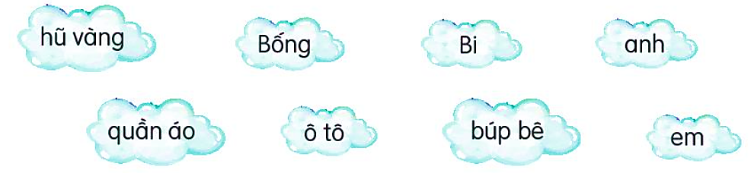
LUYỆN TẬP
1. Xếp các từ ngữ vào nhóm thích hợp.
a. Từ ngữ chỉ người:
b. Từ ngữ chỉ vật:

Slide 23
Niềm vui của Bi và Bống
Khi cơn mưa vừa dứt, hai anh em Bi và Bống chợt thấy cầu vồng:
- Cầu vồng kìa! Em nhìn xem. Đẹp quá!
Bi chỉ lên bầu trời và nói tiếp:
- Anh nghe nói dưới chân cầu vồng có bảy hũ vàng đấy.
Bống hưởng ứng:
- Lát nữa, mình sẽ đi lấy về nhé! Có vàng rồi, em sẽ mua nhiều búp bê và quần áo đẹp.
2. Tìm trong bài những câu cho thấy sự ngạc nhiên của Bi khi nhìn thấy cầu vồng.

Slide 24
